Slide 1



STRATÉGIE DE PÉNÉTRATION DE MARCHÉ
28 JUILLET, 2022
PRÉSENTÉ PAR:
DALLA,PHILIPPE,VANESSA ET SONIA

Slide 2



Logiciels utilisés :
Pourquoi ?
Afin de nettoyer les bases de données (CSV) nous avons utilisé deux logiciels : Python et PowerBI.
Exploration des données
Cleaning
Visualisation

Slide 3



Quis enim aut eum diligat quem metuat, aut eum a quo se metui putet?
CHALLENGES À RELEVER
Quis enim aut eum diligat quem metuat, aut eum a quo se metui putet?
Quis enim aut eum diligat quem metuat, aut eum a quo se metui putet? Coluntur tamen simulatione dumtaxat ad tempus
Quis enim aut eum diligat quem metuat, aut eum a quo se metui putet?
Notes:
Présentation BOLT

Slide 4
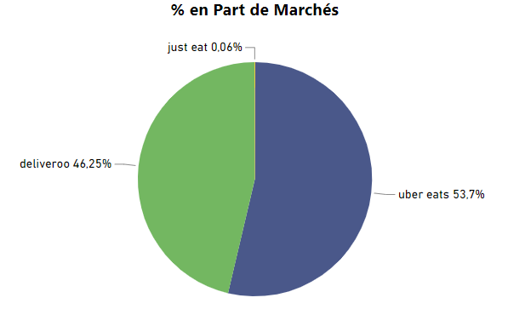

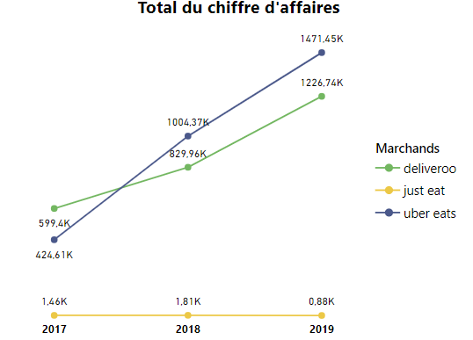
Évolution du marché
Quis enim aut eum diligat
Quis enim aut eum diligat quem metuat, aut eum a quo se metui putet? Coluntur tamen simulatione dumtaxat ad tempus. Quod si forte, ut fit plerumque, ceciderunt, tum intellegitur quam fuerint inopes amicorum. Quod Tarquinium dixisse ferunt, tum exsulantem se intellexisse quos fidos amicos habuisset, quos infidos, cum iam neutris gratiam referre posset.
Notes:
Présentation du data set

Slide 5
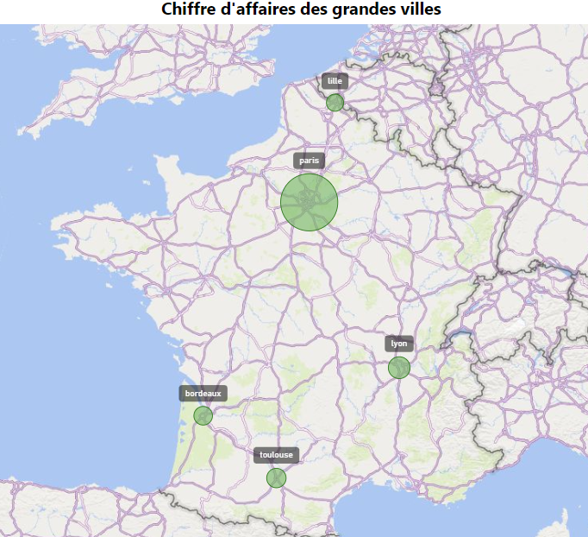
250
Chiffre d’affaires par zone géographique
200
150
Quis enim aut eum diligat
100
Quis enim aut eum diligat quem metuat, aut eum a quo se metui putet? Coluntur tamen simulatione dumtaxat ad tempus. Quod si forte, ut fit plerumque, ceciderunt, tum intellegitur quam fuerint inopes amicorum. Quod Tarquinium dixisse ferunt, tum exsulantem se intellexisse quos fidos amicos habuisset, quos infidos, cum iam neutris gratiam referre posset.
50
0
Item 1
Item 2
Item 3
Item 4
Item 5
Item 6
Notes:
Présentation du data set

Slide 6
INFORMATIONS CLÉES
50%
75%
85%
Quis enim aut eum diligat quem metuat, aut eum a quo se metui putet? Coluntur tamen simulatione dumtaxat ad tempus.
Quis enim aut eum diligat quem metuat, aut eum a quo se metui putet? Coluntur tamen simulatione dumtaxat ad tempus.
Quis enim aut eum diligat quem metuat, aut eum a quo se metui putet? Coluntur tamen simulatione dumtaxat ad tempus.
Notes:
Récap Evolution du marché

Slide 7
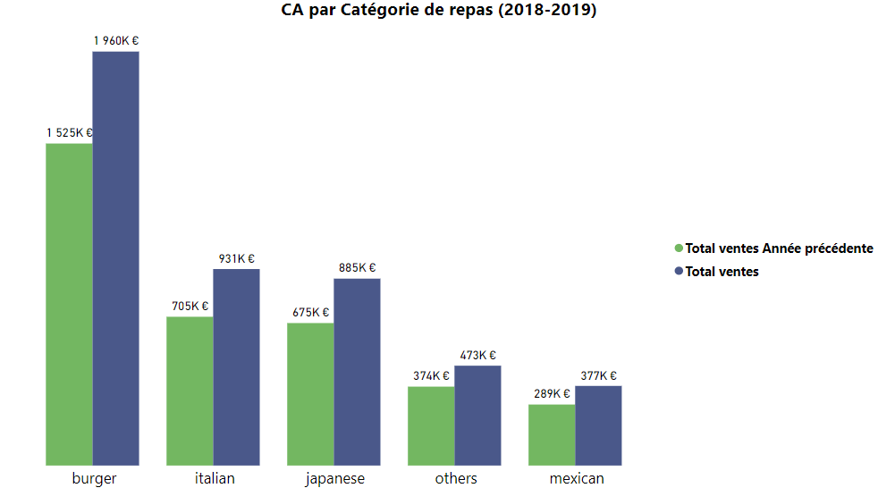
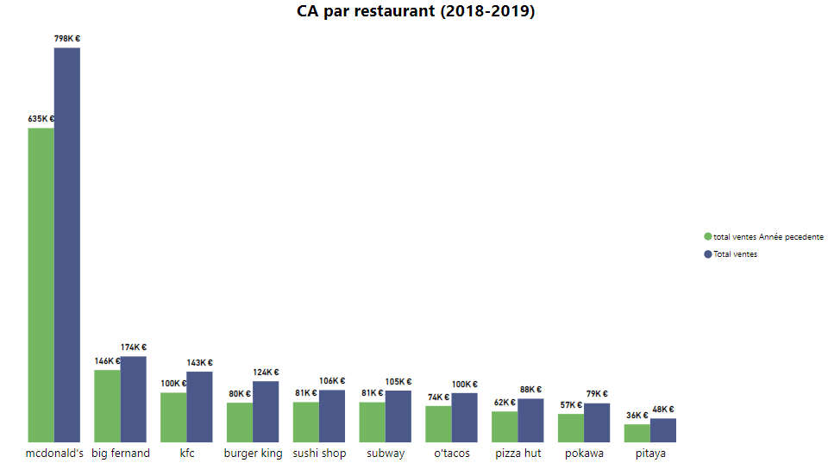
Évolution du marché
Quis enim aut eum diligat
Quis enim aut eum diligat quem metuat, aut eum a quo se metui putet? Coluntur tamen simulatione dumtaxat ad tempus. Quod si forte, ut fit plerumque, ceciderunt, tum intellegitur quam fuerint inopes amicorum. Quod Tarquinium dixisse ferunt, tum exsulantem se intellexisse quos fidos amicos habuisset, quos infidos, cum iam neutris gratiam referre posset.
Notes:
Présentation du data set

Slide 8
250
Évolution du marché
200
150
Quis enim aut eum diligat
100
Quis enim aut eum diligat quem metuat, aut eum a quo se metui putet? Coluntur tamen simulatione dumtaxat ad tempus. Quod si forte, ut fit plerumque, ceciderunt, tum intellegitur quam fuerint inopes amicorum. Quod Tarquinium dixisse ferunt, tum exsulantem se intellexisse quos fidos amicos habuisset, quos infidos, cum iam neutris gratiam referre posset.
50
0
Item 1
Item 2
Item 3
Item 4
Item 5
Item 6
Notes:
Présentation du data set

Slide 9
INFORMATIONS CLÉES
50%
75%
85%
Quis enim aut eum diligat quem metuat, aut eum a quo se metui putet? Coluntur tamen simulatione dumtaxat ad tempus.
Quis enim aut eum diligat quem metuat, aut eum a quo se metui putet? Coluntur tamen simulatione dumtaxat ad tempus.
Quis enim aut eum diligat quem metuat, aut eum a quo se metui putet? Coluntur tamen simulatione dumtaxat ad tempus.

Slide 10



PROCHAINES ÉTAPES ET RECOMMANDATIONS ?
Quis enim aut eum diligat quem metuat, aut eum a quo se metui putet?
Presentations areQuis enim aut eum diligat quem metuat.
Presentations areQuis enim aut eum diligat quem metuat, aut eum a quo se metui putet?
Presentations areQuis enim aut eum diligat quem metuat
Presentations areQuis enim aut eum diligat quem metuat.

Slide 11
MERCI
PRÉSENTÉ PART:
DALA,PHILIPPE,VANESSA ET SONIA

